Slide 1
모바일 프로그래밍 최종 보고서
2013136021 김영규
2013136061 신우진

Slide 2
목차
팀원 구성 및 역할
아이디어 소개
어플리케이션 기능

Slide 3
팀원 구성
10조
2013136061 신우진
- 여행 지도, 여행 기록, 앱 디자인
2013136021 김영규
- 일정 관리, 예산 관리, 아이디어구상

Slide 4

아이디어 소개
YOLO
“You Only Live Once”
최근 욜로라는 신조어의 등장으로
인생은 한 번뿐이니 자유롭게 여행을
즐기며 살자는 욜로족들이 등장하면서
국내 및 해외 여행률이 증가하고 있다.

Slide 5
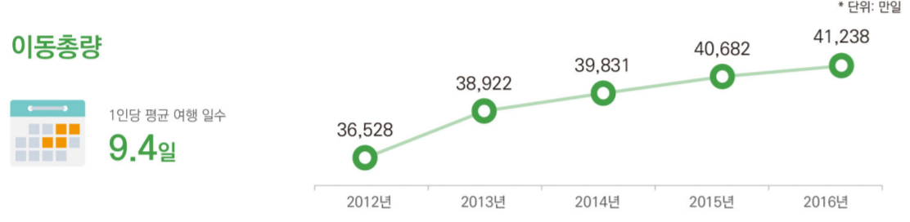
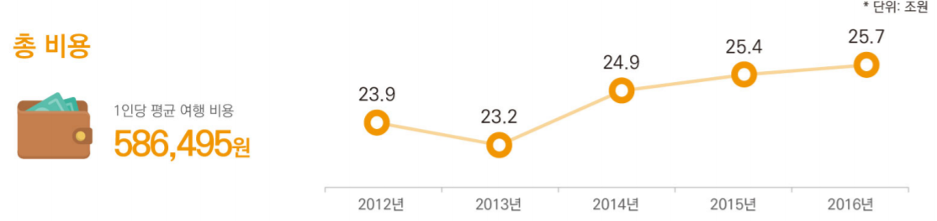
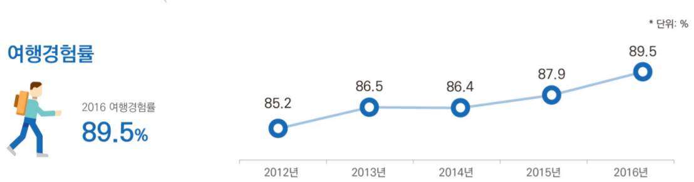
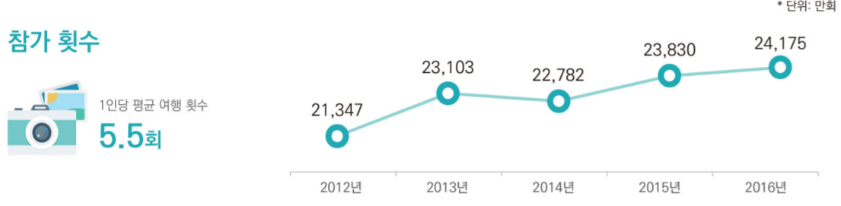
아이디어 소개
최근 5년간 국내여행 총량변화
실제로도 점차 국내 여행 빈도수가 늘어나고 있다.
한국관광공사 국민여행실태조사

Slide 6
아이디어 소개
국민 해외여행 경험률
16.6%
17.3%
13.9%
해외여행 역시 점차 늘어나고 있다.
한국관광공사 국민여행실태조사

Slide 7
아이디어 소개
성공적인 여행이란?
여행 다녀온 기록들을 보면서
여행을 다녀온 후에도
“힐링”할 수 있는 여행
무작정 “YOLO” 하면서 떠나는 여행??

Slide 8
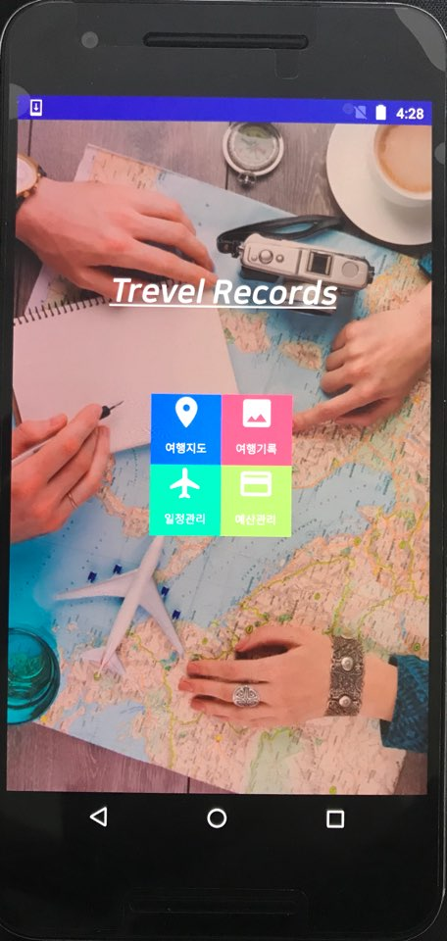
아이디어 소개
Travel Records
구체적인 여행일정을 계획하고 관리할 수 있는,
여행을 다녀온 추억들을 기록할 수 있는,
“플랫폼”을 제공하는 어플리케이션

Slide 9
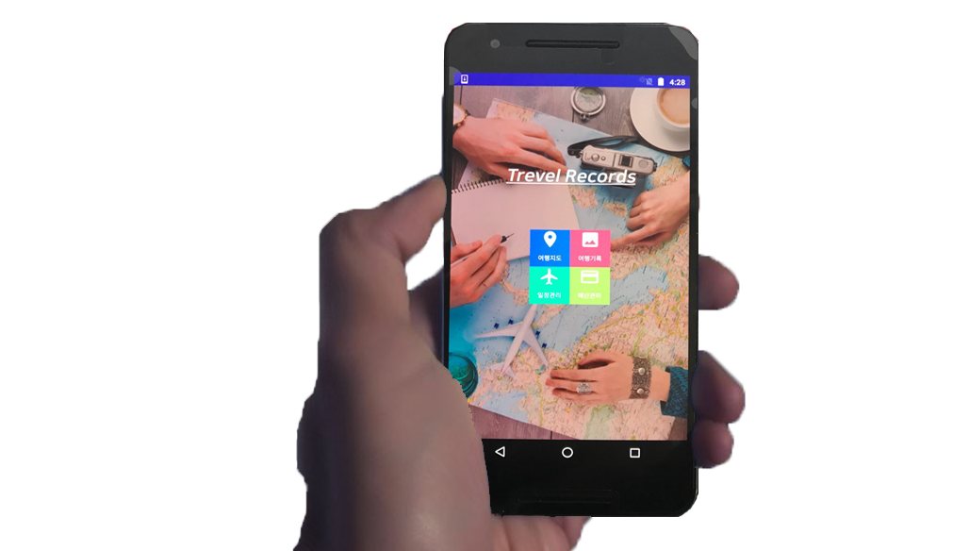
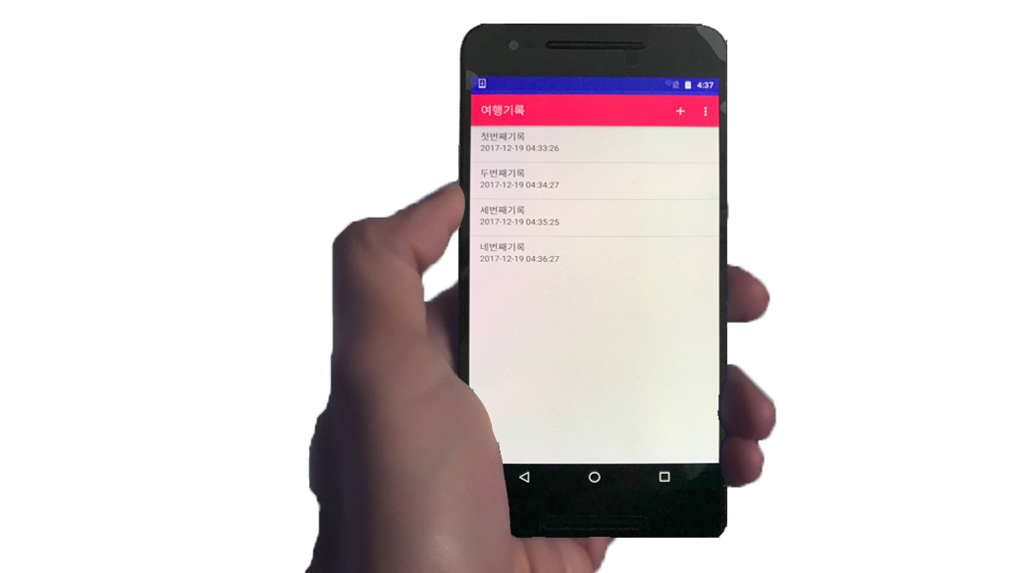
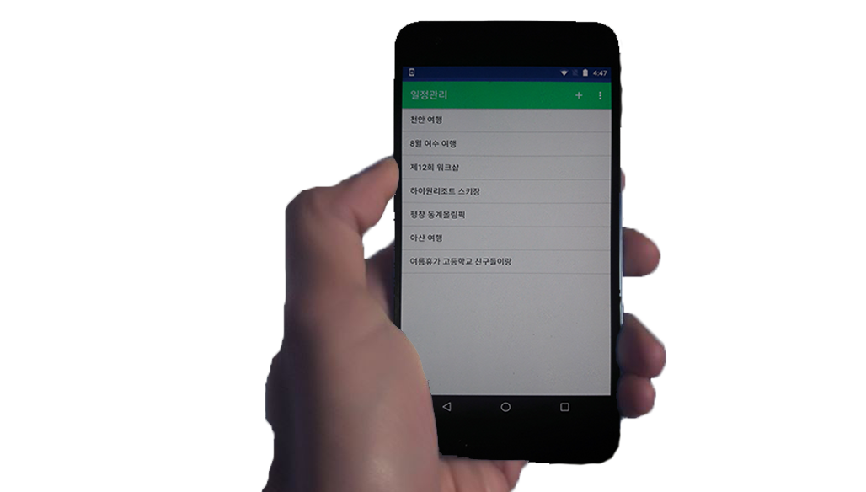
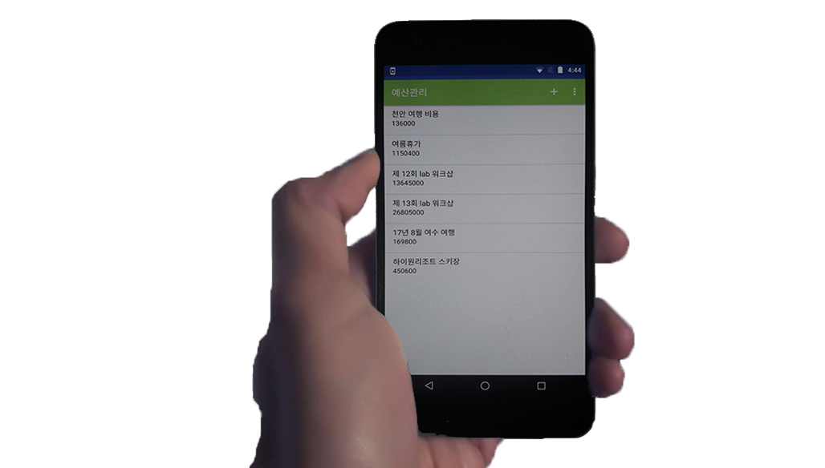
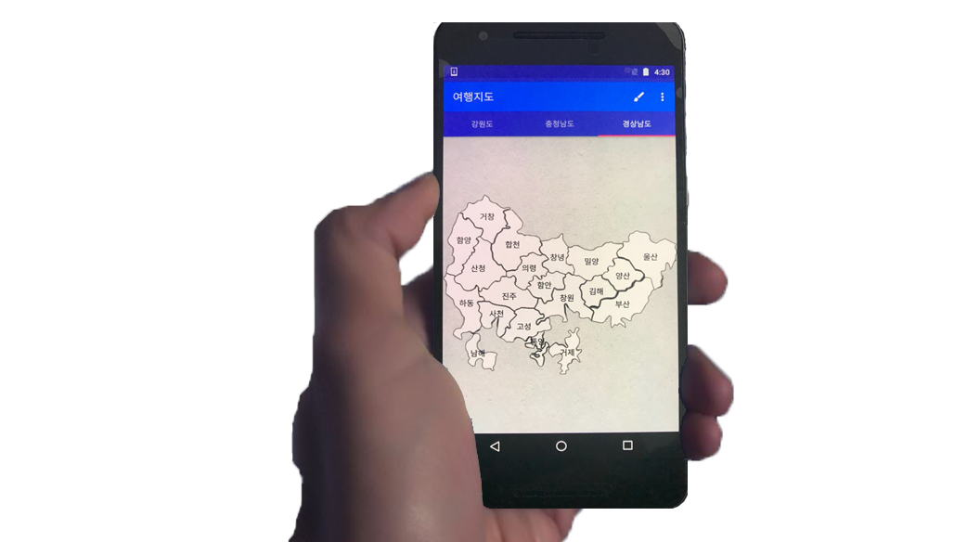
어플리케이션 기능
예산 관리
여행 예산 등록 및 관리하기
나만의 여행 지도
나만의 여행지도 완성하기
여행 일정 관리
여행 일정 등록 및 관리하기
나의 여행 기록
- 여행 사진 및 여행기록 등록

Slide 10
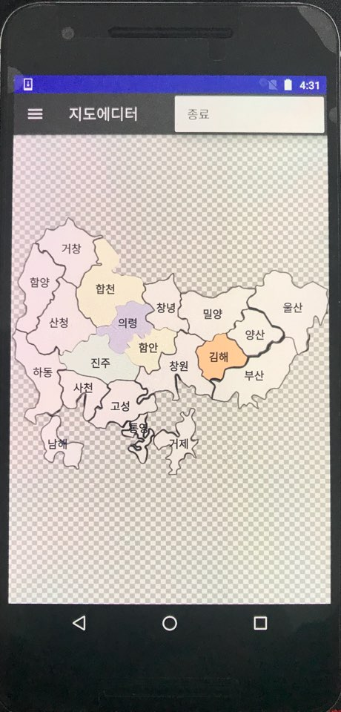
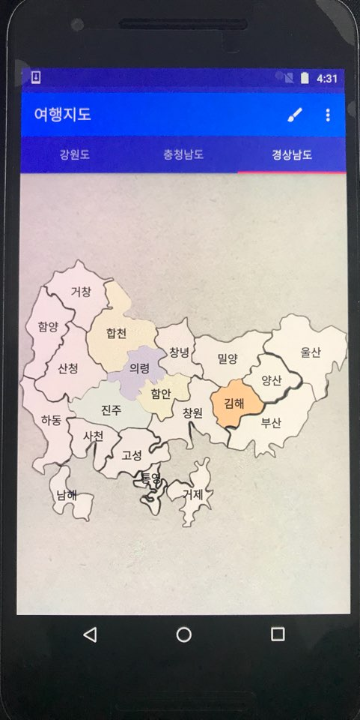
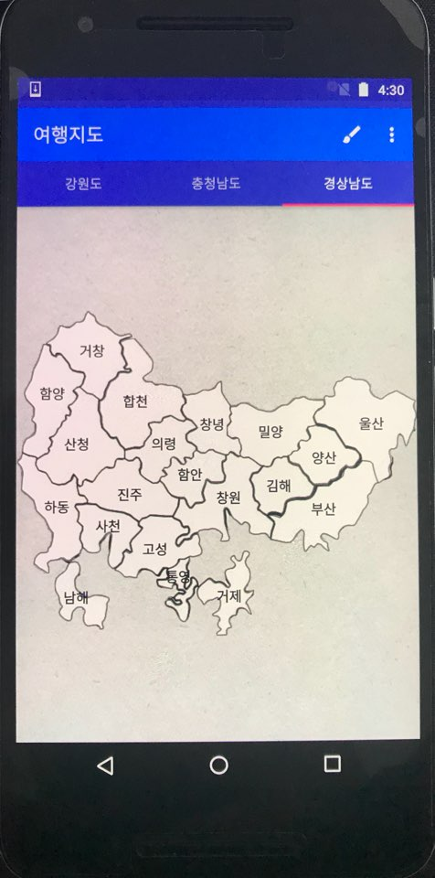
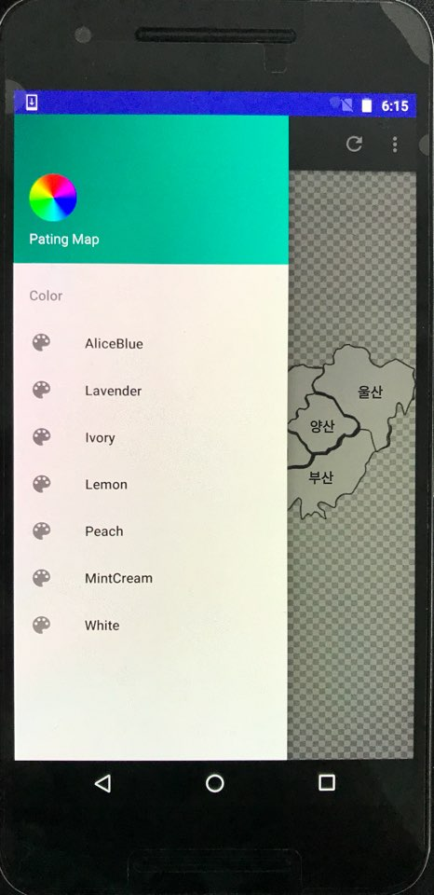
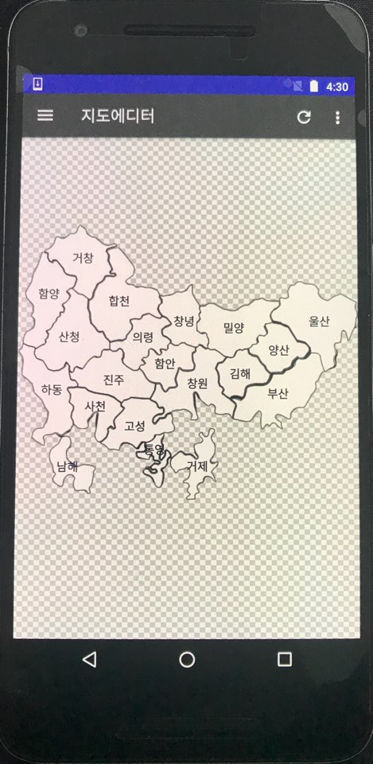
여행지도
컬러 선택
지도 컬러 선택
지도 에디터
지도 색칠하기
초기화
지도 초기화
지도 선택
슬라이스 or 메뉴 탭
저장/종료
데이터베이스 저장
지도 채색
선택한 컬러로 채색

Slide 11
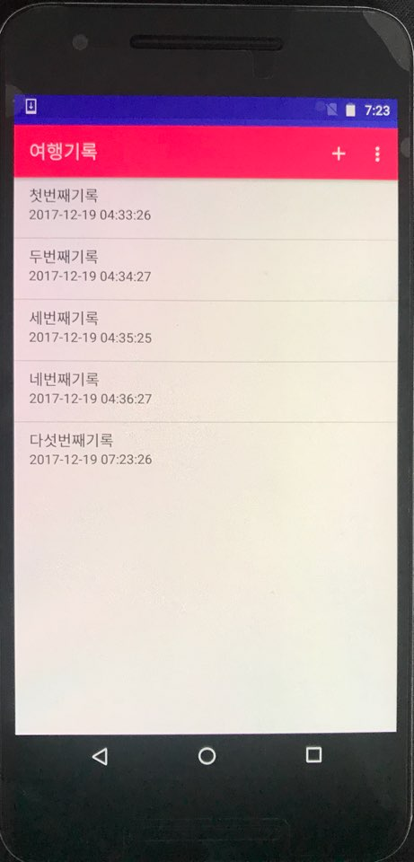
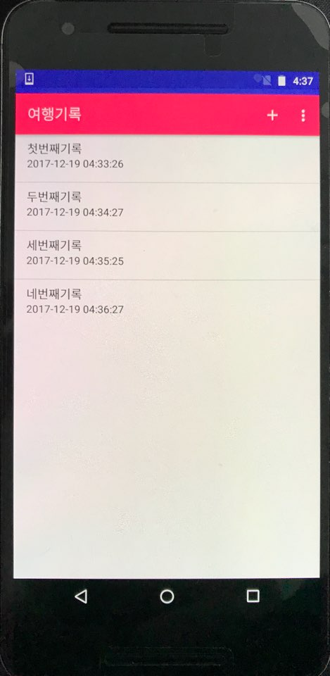
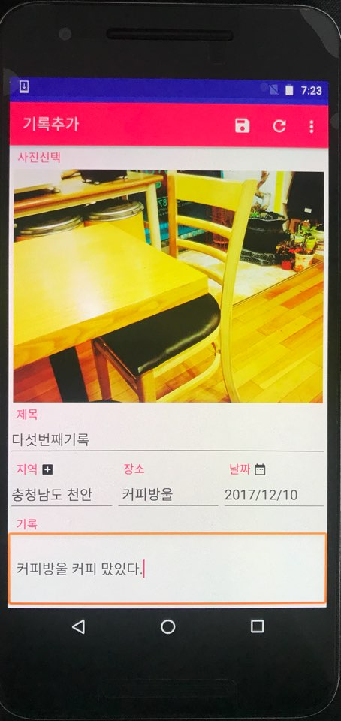
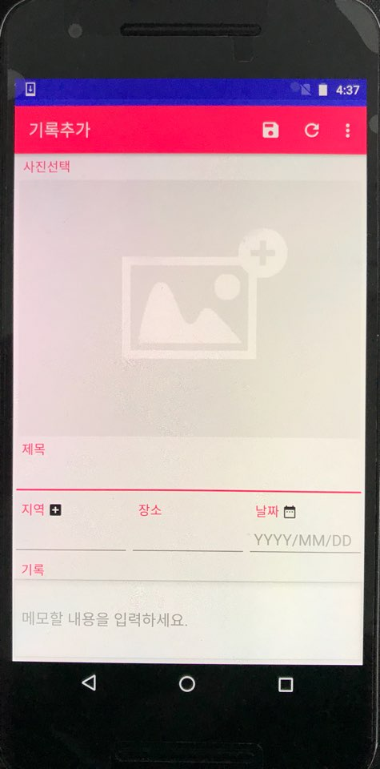
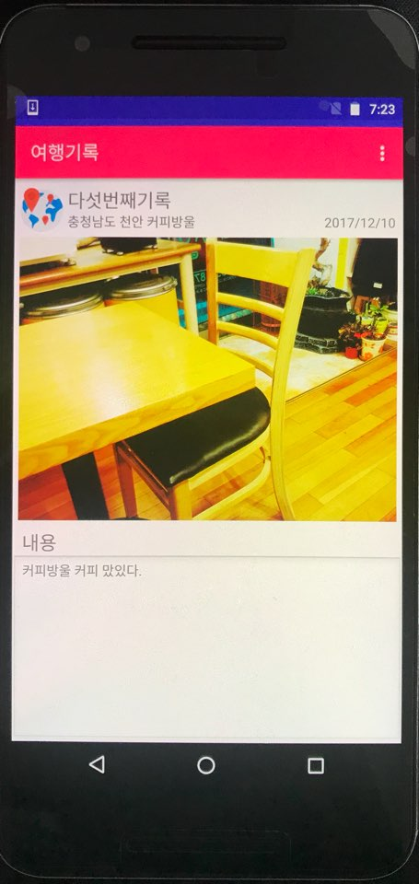
여행기록
저장/추가
데이터베이스 저장
사진 선택
앨범 or 카메라
기록 추가
여행기록추가
기록 선택
여행 기록 선택
기록 수정 및 삭제
초기화
추가 목록 초기화
지역 선택
여행 지역 선택
날짜 선택
여행날짜 선택

Slide 12
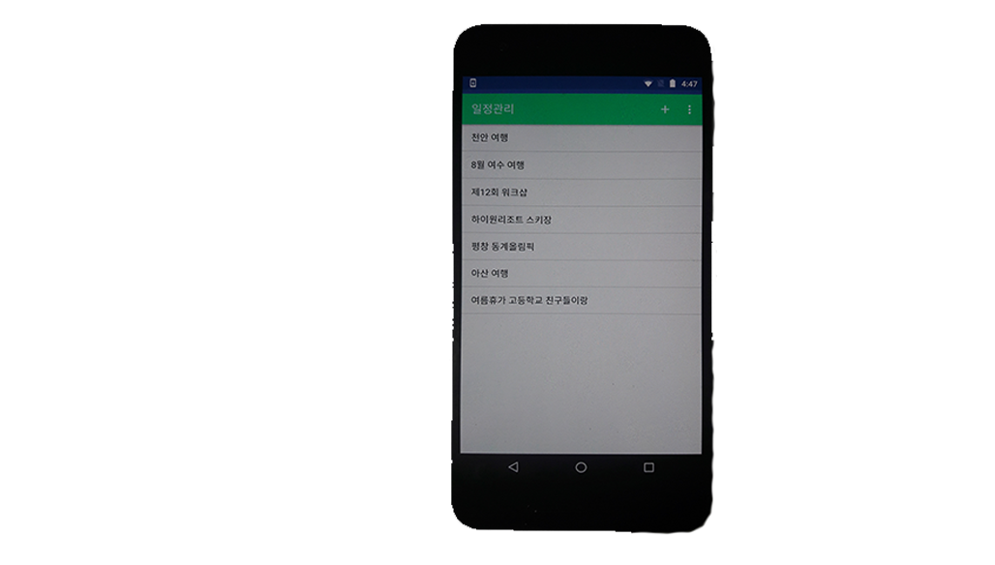
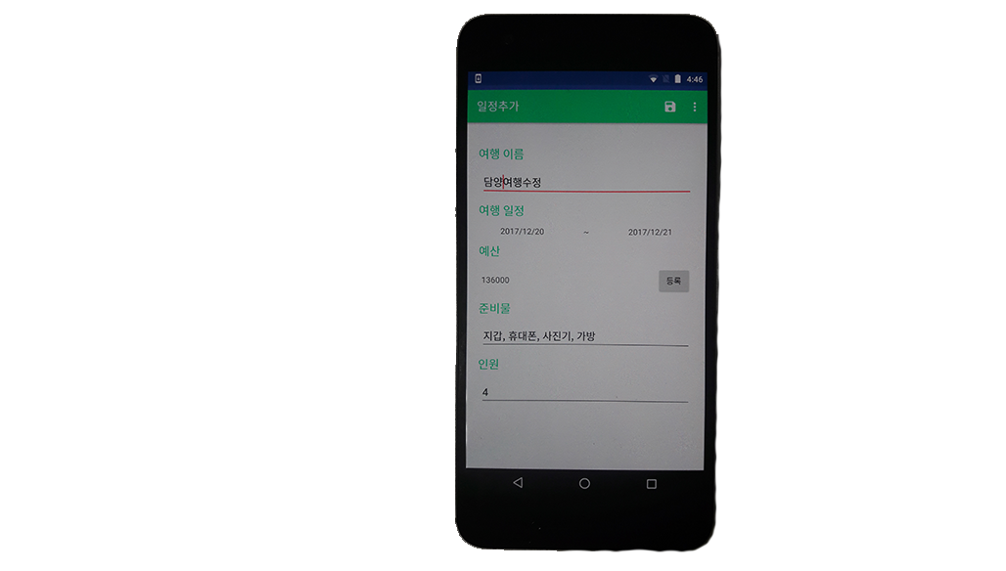
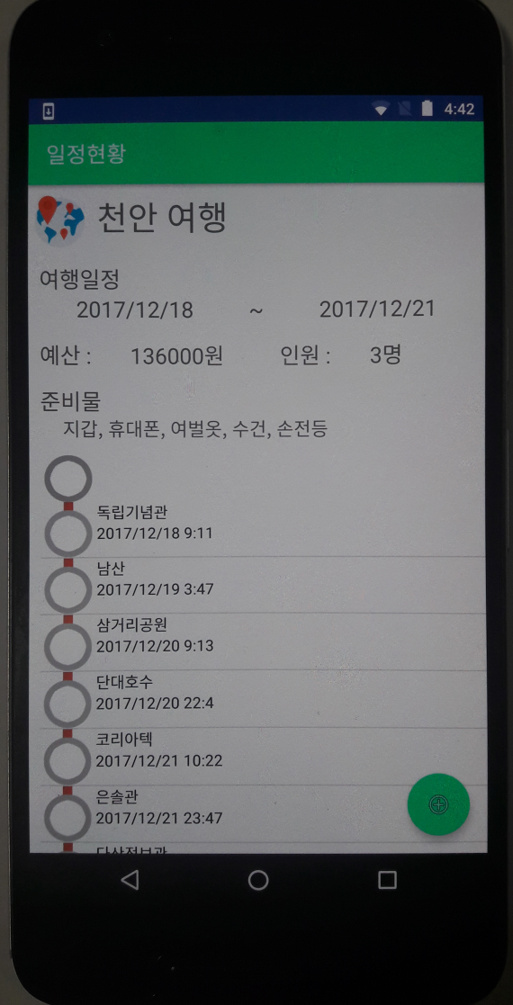
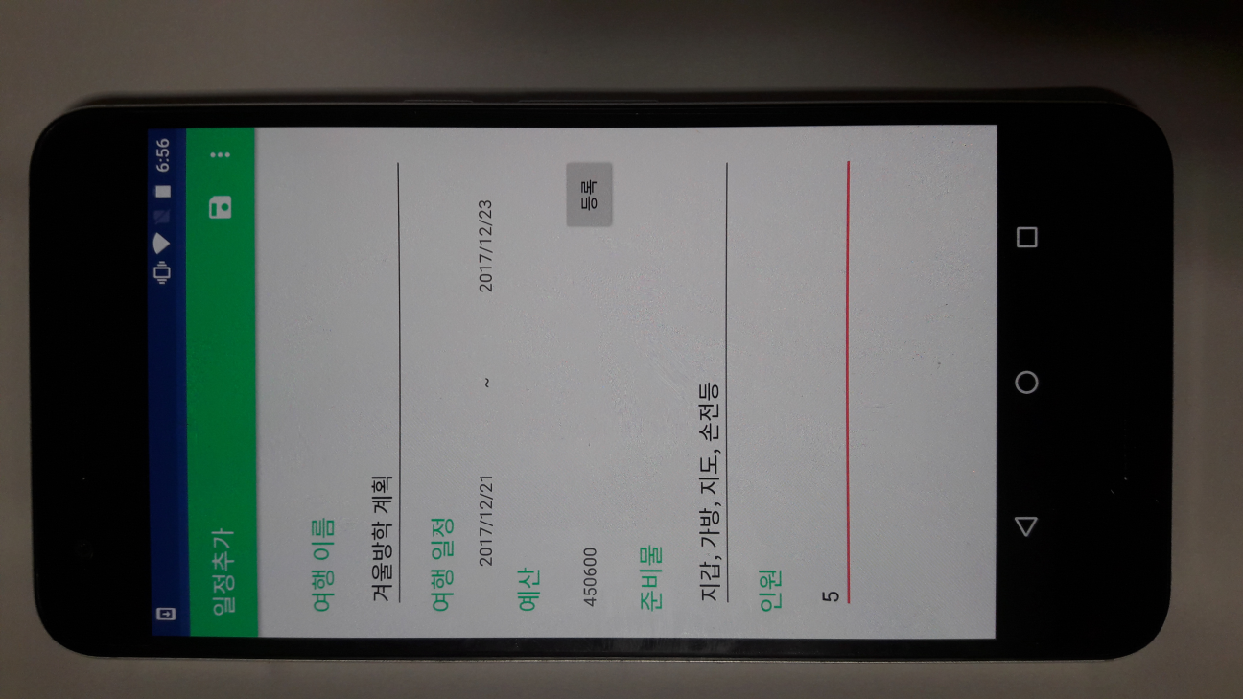
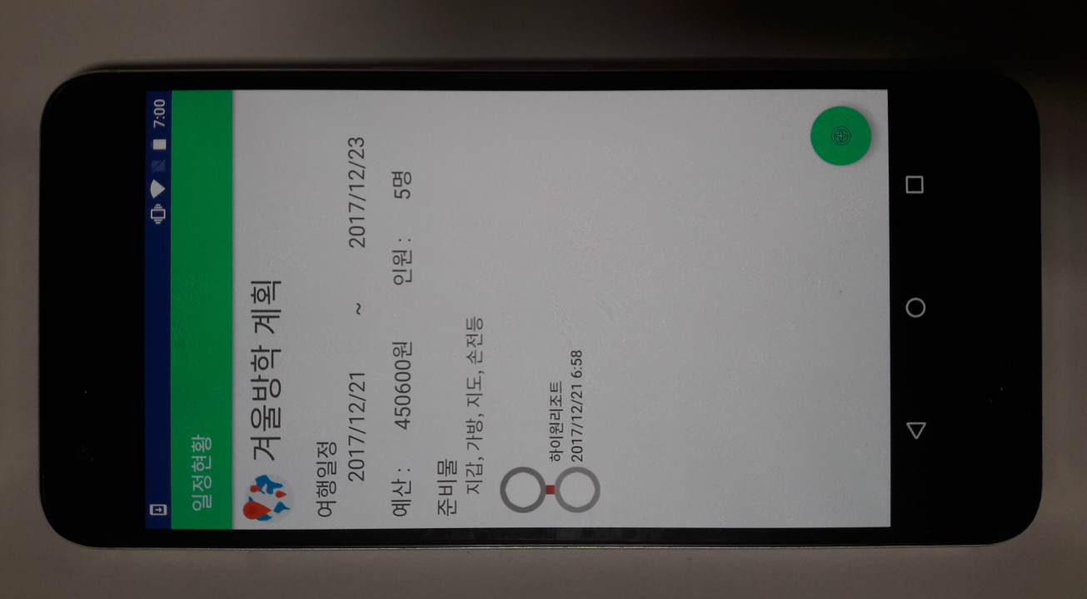
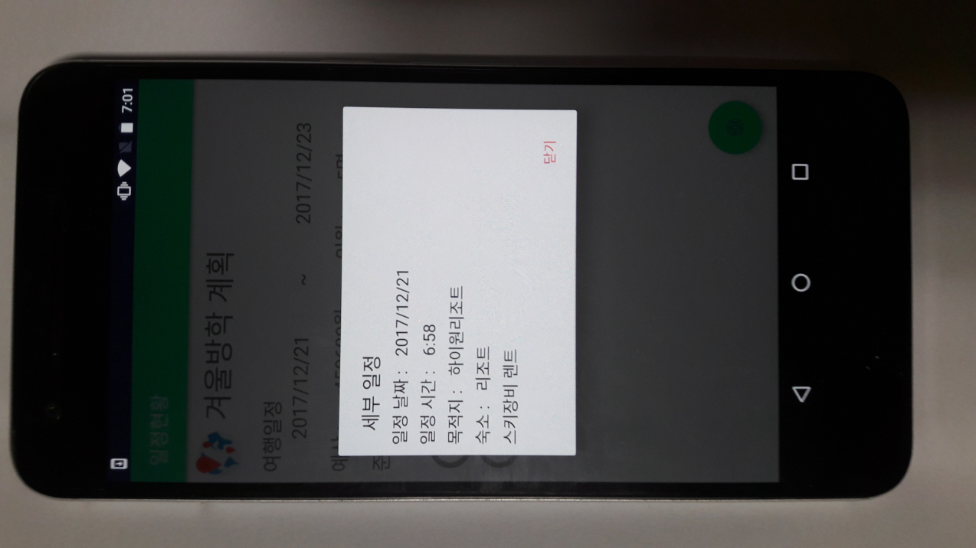
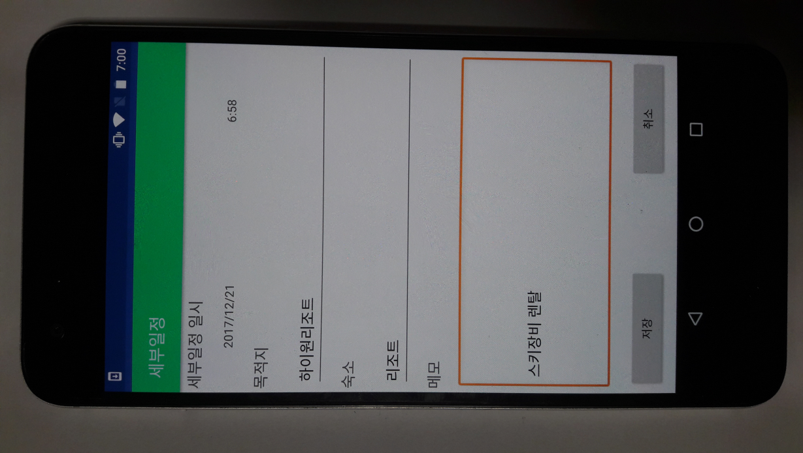
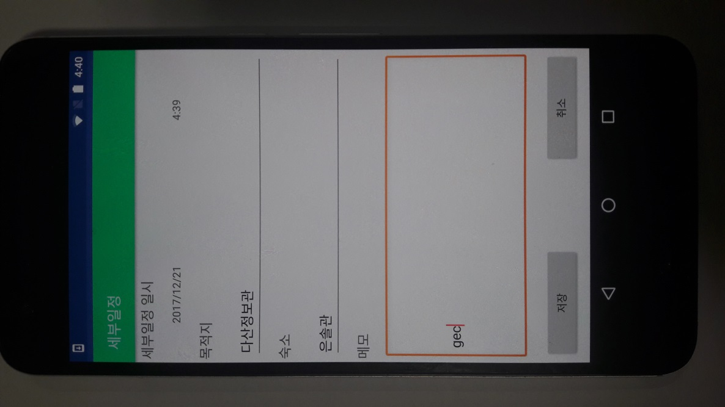
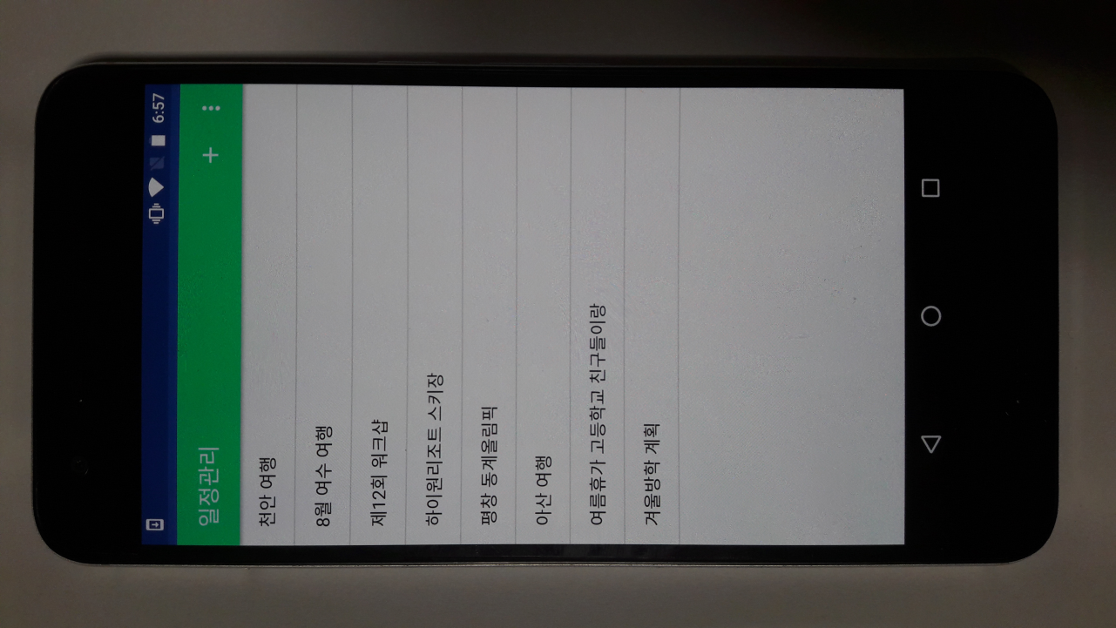
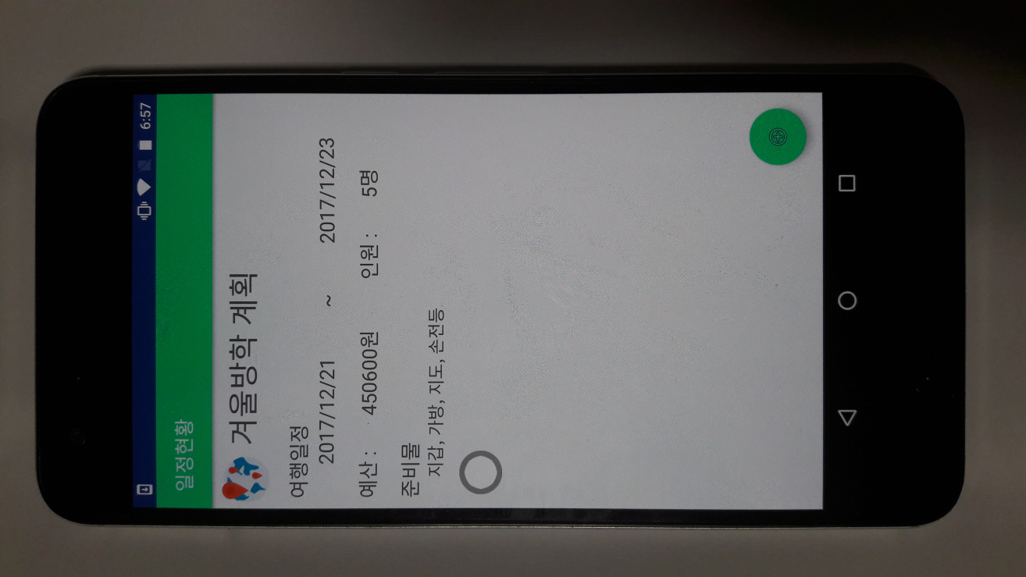
일정관리
일정 추가
여행 일정 추가
일정 저장
파일에 저장
세부 일정 시간
세부 일정 시간 선택
세부 일정 날짜
세부 일정 날짜 선택
일정 선택
여행 일정 선택
일정 수정 및 삭제
여행 일정 추가
여행 날짜 선택
예산 추가
예산관리에서 등록
세부 일정 확인
등록한 세부 일정 확인
일정 삭제
세부 일정 저장
데이터베이스에 저장
세부 일정 추가
해당 일정의 세부일정 추가

Slide 13
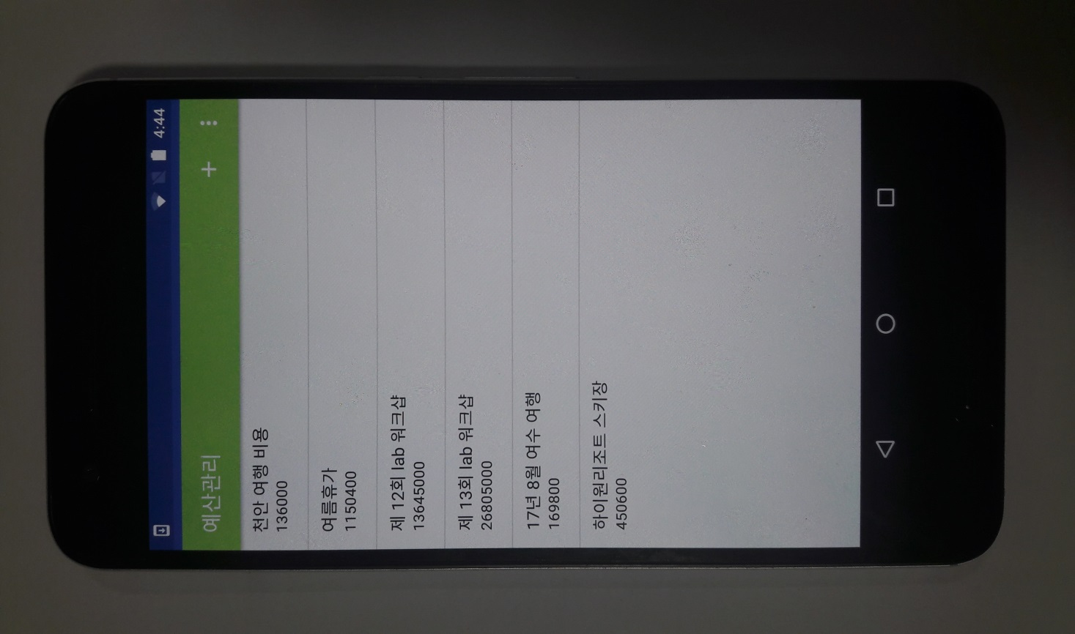
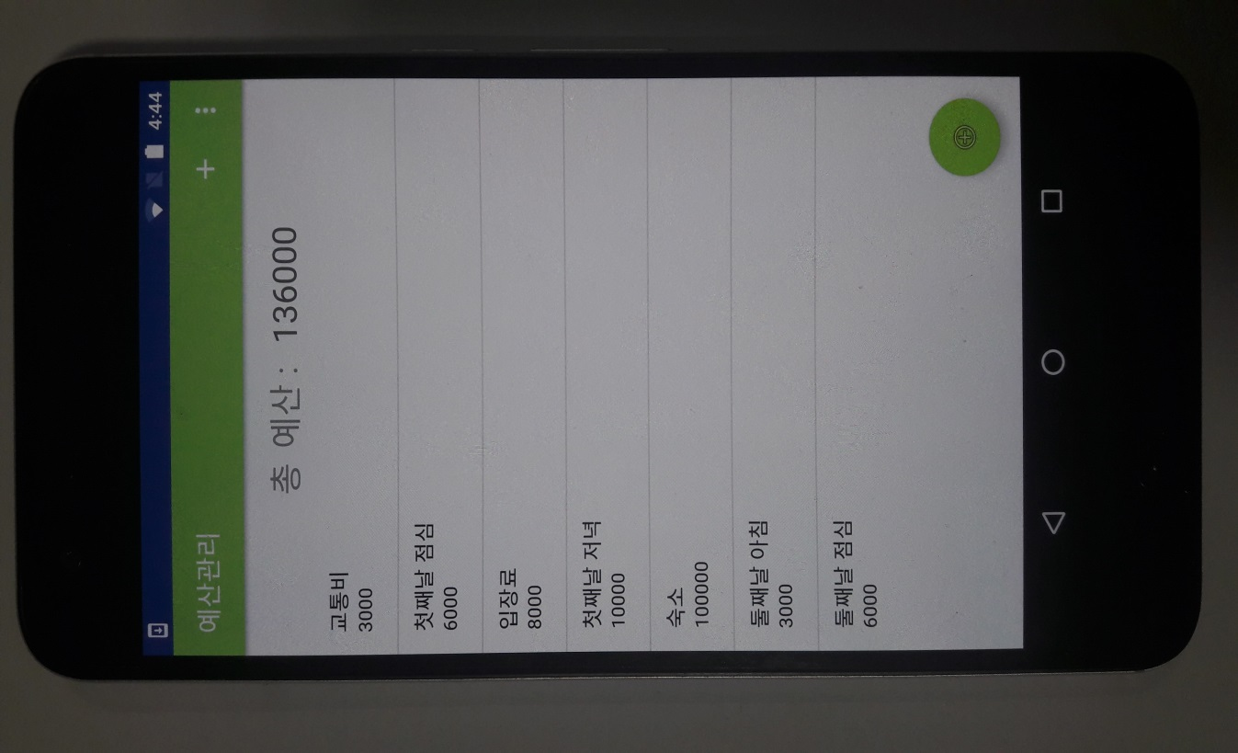
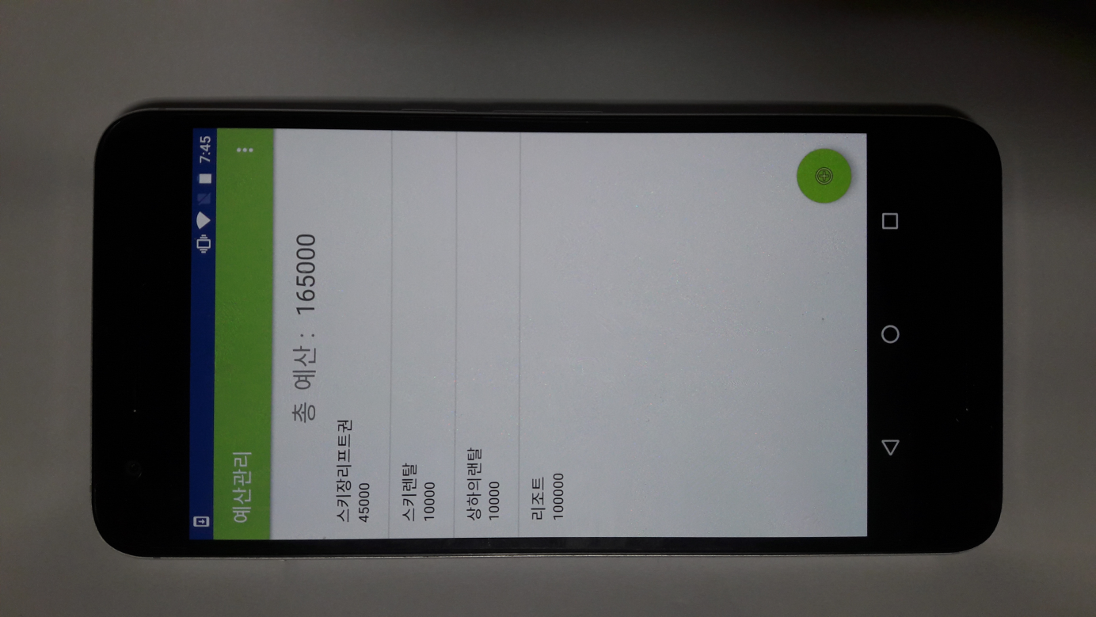
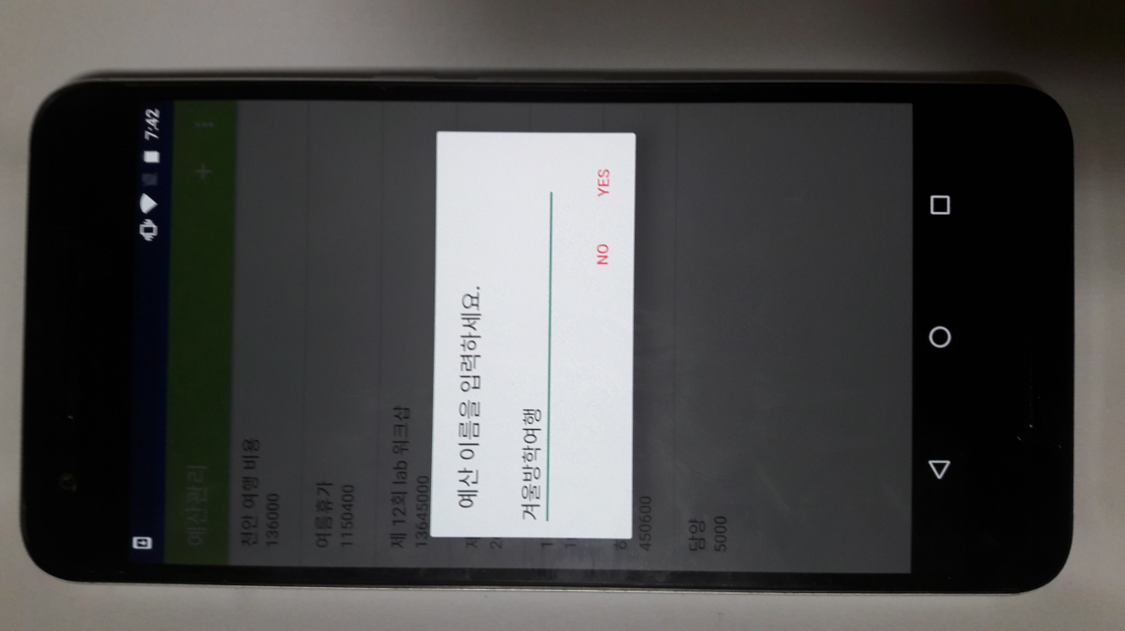
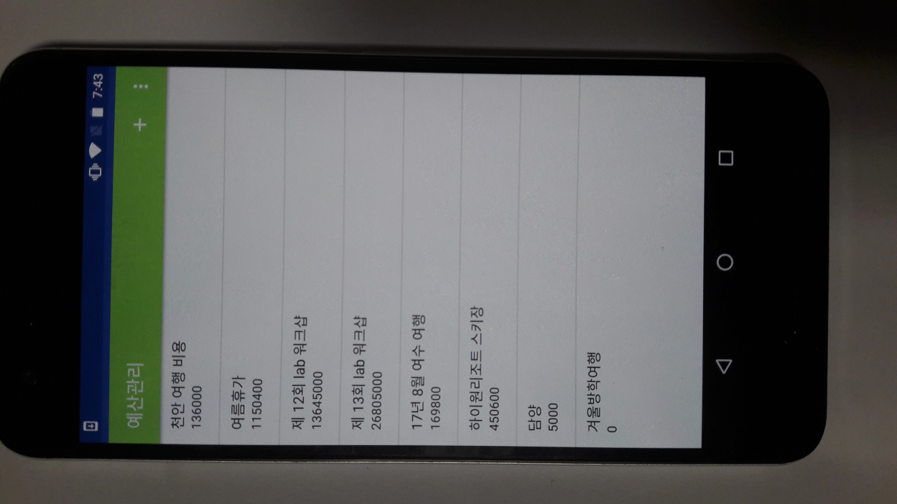
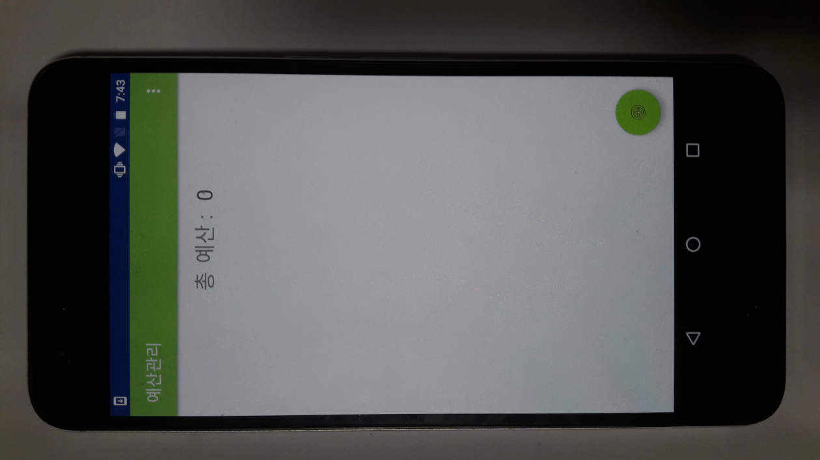
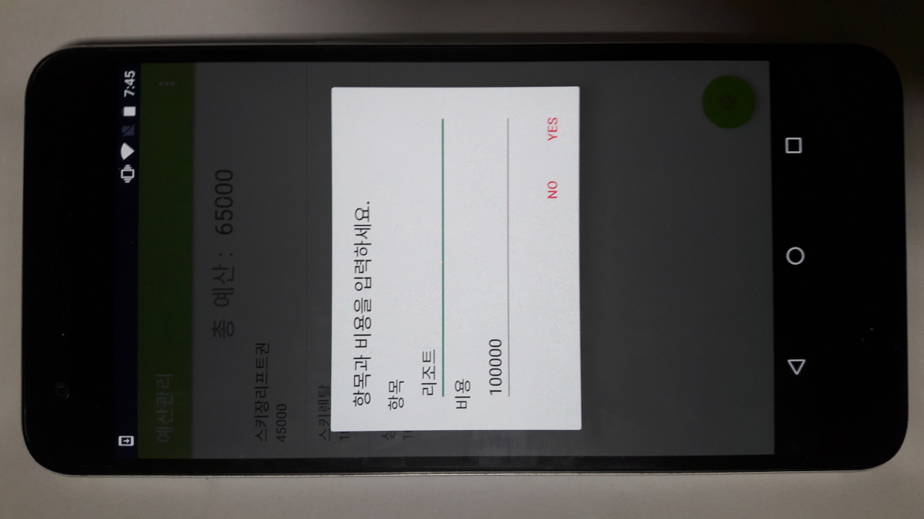
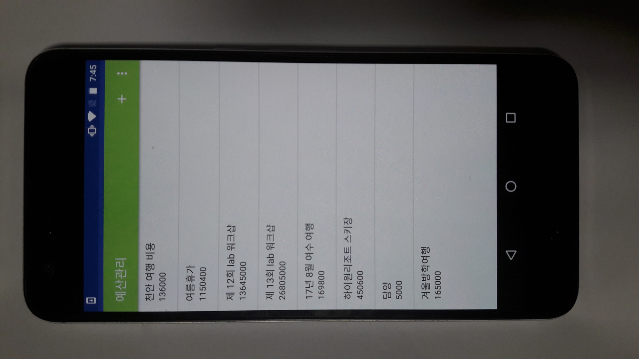
예산관리
예산 추가
예산 추가하기
데이터베이스에 저장
예산 등록
일정에 예산 추가
일정에 추가할 때 생성
예산관리는 미생성
예산 선택
세부예산 확인
예산 삭제
세부 비용 삭제
세부 비용 삭제
세부 비용 추가
세부 비용 추가

Slide 14
Q&A
Thank You
Q&A

Slide 15
어플리케이션 기능
여행 일정 관리
- 날짜 (기간)
- 일정시간
- 목적지
- 예산
- 인원
- 숙소
나만의 여행 지도
나만의 여행지도 완성하기
나의 여행 기록
- 여행 사진 및 여행기록 등록
예산 관리 기능
여행일정에 따른 예산 추가, 지출 내역 관리

